Slide 1
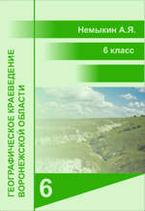
Полезные ископаемые Воронежской области
Урок 12.
www.край36.рф

Slide 2
Полезные ископаемые Воронежской области
Вспомните
Что такое минерал?
Что такое горная порода?
Какие горные породы встречаются в Воронежской области?
Карьер по добыче гранита в Павловске

Slide 3
Полезные ископаемые Воронежской области
Что такое полезные ископаемые?
Полезные ископаемые – это минералы и горные породы, которые, благодаря своим свойствам, могут эффективно использоваться в хозяйстве.
Из полезных ископаемых делают строительные материалы, выплавляют металлы, производят химическое сырье, топливо.
Со временем всё больше минералов и горных пород становятся полезными ископаемыми.
Здесь ведётся добыча песка

Slide 4
Полезные ископаемые Воронежской области
Полезные ископаемые Воронежской области
В Воронежской области разведано более 260 месторождений полезных ископаемых.
В области добывают: пески, песчаники, граниты, глины, графит, охру, известняки, мел, мергель, минеральные воды и другое.
Многие месторождения не используются, так как сырья в них слишком мало и его добыча будет очень дорогой.
Гранитный щебень используют
при строительстве дорог

Slide 5
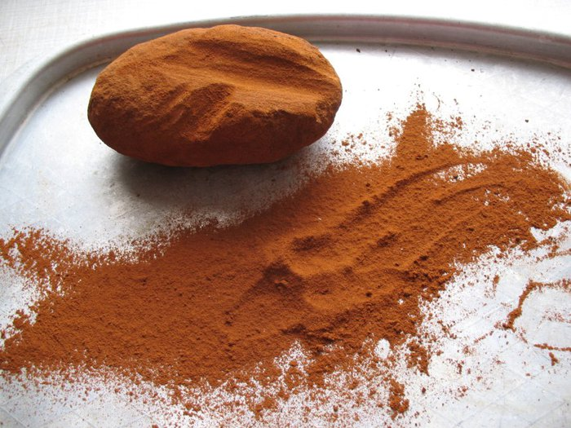
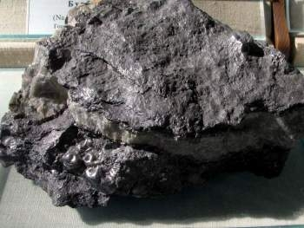
Полезные ископаемые Воронежской области
Мергель
Охра
Графит
Известняк

Slide 6
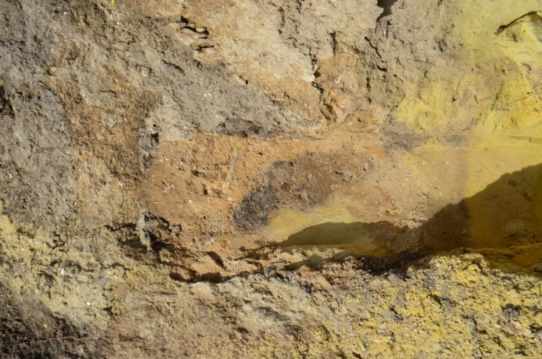
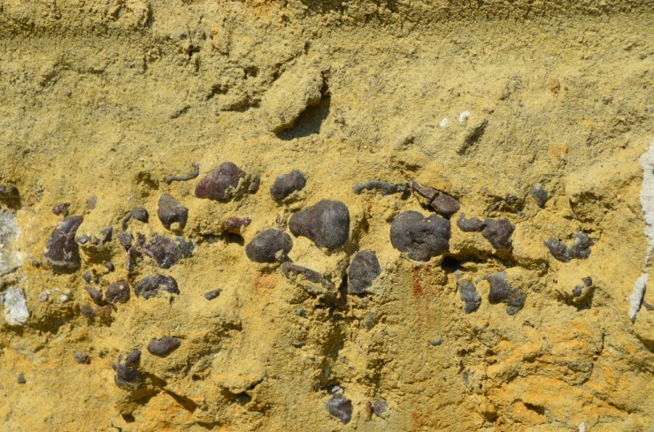
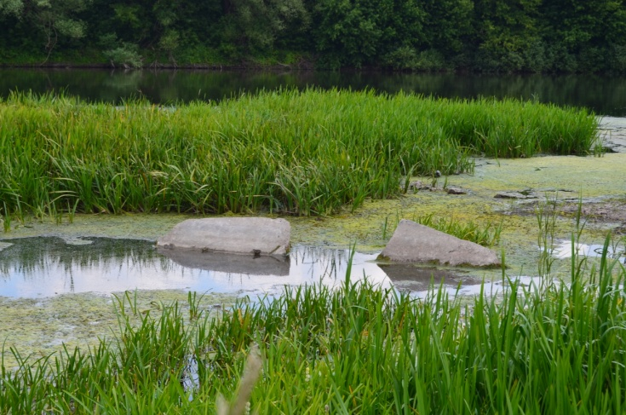
Полезные ископаемые Воронежской области
Суглинок
Песок
Прослойка фосфоритов в песке
Выходы песчаника на Дону

Slide 7
Полезные ископаемые Воронежской области
Добыча полезных ископаемых и охрана природы
Полезные ископаемые добывают двумя способами: открытым из карьеров и закрытым из шахт.
При добыче загрязняются воздух и воды. Ненужные горные породы сваливают в огромные кучи – терриконы (отвалы).
Нередко добыча полезных ископаемых приводит к загрязнению окружающей среды.
Карьер по добыче огнеупорной глины
вблизи Семилук

Slide 8
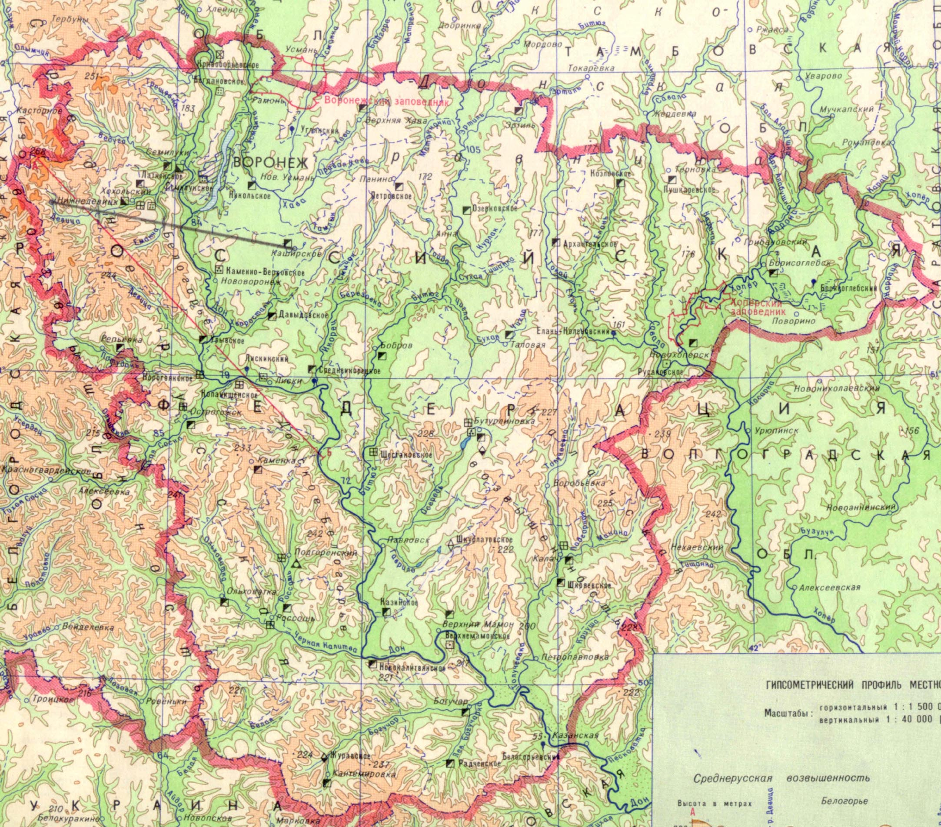
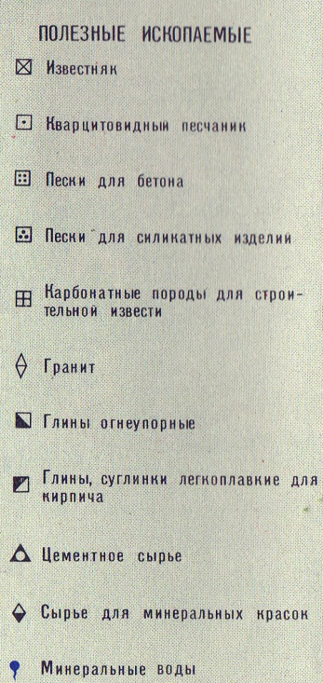
Полезные ископаемые Воронежской области

Slide 9
Полезные ископаемые Воронежской области
Вопросы
Что такое полезные ископаемые? Как вы полагаете, увеличивалось или уменьшалось количество разновидностей полезных ископаемых с древности до наших дней?
Где в области добывают песок, песчаник, гранит, охру?
Какое хозяйственное значение имеют глины? Назовите места их добычи в области.
Где добывают в Воронежской области мел, известняк, мергель? Для чего они нужны?
По каким причинам на территории нашей области не ведётся добыча некоторых полезных ископаемых?
Практическая работа
Проанализируйте карту «Физико-географические особенности Воронежской области. Полезные ископаемые» в Атласе Воронежской области. Определите, какие месторождения есть в вашем районе или вблизи вашего населенного пункта?
.
©www.край36.рф

